Slide 1
Efficient and robust segmentation of noisy iris images for non-cooperative
iris recognition
Resumo por:
Vinícius M. de Almeida e Vinícius Queiroz

Slide 2
Sobre o artigo
Autores: Tieniu Tan, Zhaofeng He, Zhenan Sun.
Publicado em 2010.
106 citações.
Ganhadores do concurso Noisy Iris Challenge Evaluation (NICE.I, 2008).

Slide 3
Introdução
Foca na segmentação de íris em ambientes pouco cooperativos.
Utilizam o banco de dados UBIRIS:
Pessoas em movimento;
Distantes das câmeras;
Pouca cooperação.

Slide 4
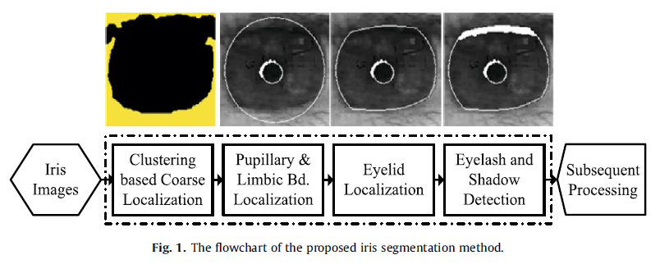
Introdução
Divide-se o processo de segmentação em quatro módulos:
Utiliza-se somente a componente vermelha da imagem.

Slide 5
Localização bruta baseada em clustering
Define a região candidata à íris, grosseiramente, para uma posterior localização refinada.
Evita uma má localização, rejeitando regiões de alto contraste, que poderiam causar confusões.

Slide 6
Localização bruta baseada em clustering
Objetivo: Separar as regiões da imagem em candidata a íris, pele, sobrancelhas, óculos, e cabelo.
Utiliza um algoritmo baseado em Componentes Conexos (com 8 vizinhos).

Slide 7
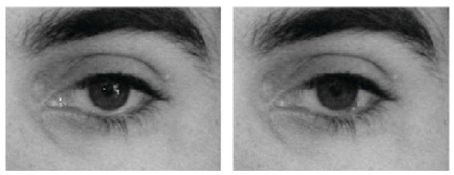
Localização bruta baseada em clustering
Necessário um pré-processamento para remoção de reflexões.

Slide 8
Localização bruta baseada em clustering

Slide 9
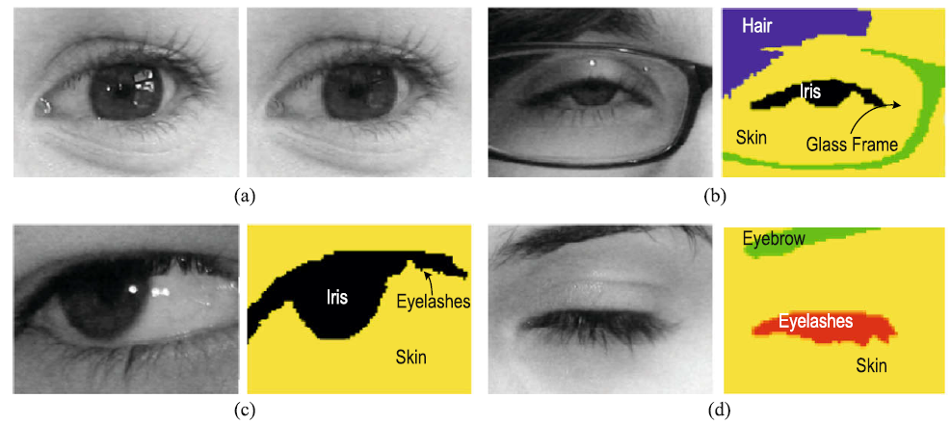
Localização bruta baseada em clustering

Slide 10
Localização da pupila e do limbus
Utiliza o operador íntegro-diferencial para localização de dois círculos não-concêntricos:

Slide 11
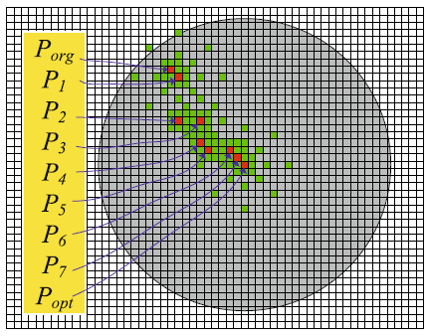
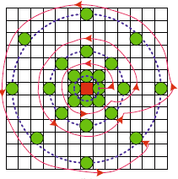
Localização da pupila e do limbus
ItgDiff-ring e ItgDiff-constellation:

Slide 12
Localização da pálpebra
Remoção dos cílios, imagens verticais de length=7 e rank=2;
Reconhecimento da borda da pálpebra com operador Canny;
Retirada de ruídos a partir de arco (marcado manualmente no treinamento);
Cria uma linha a partir da transformada de Hough para facilitar a remoção de ruídos;

Slide 13
Localização da pálpebra

Slide 14
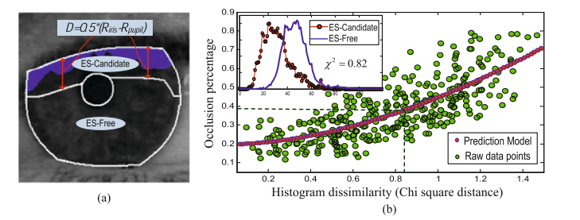
Localização de cílios e sombras
Reconhece a diferença de histograma entre as sobras e a imagem normal;
Faz um treinamento para encontrar o melhor limiar entre estes histogramas;

Slide 15
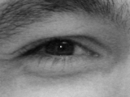
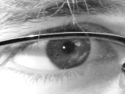
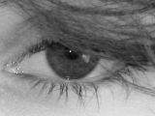
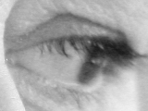
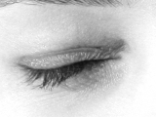
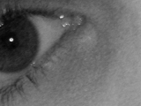
Experimentos
Utiliza base de dados UBIRIS, com 2377 imagens;

Slide 16
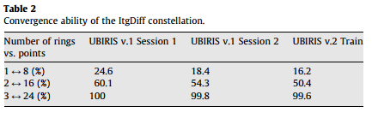
Experimentos
Teste sobre localização bruta:
Teste sobre ItgDiff-ring e ItgDiff-constellation:

Slide 17
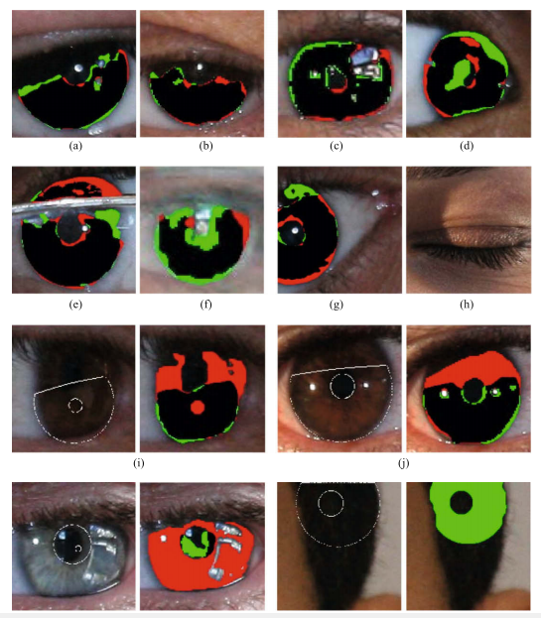
Resultados

Slide 18
Duvidas ?

